Slide 1
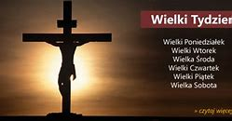
KATECHEZA 39
TEMAT: Przeżywamy
Wielki Tydzień

Slide 2
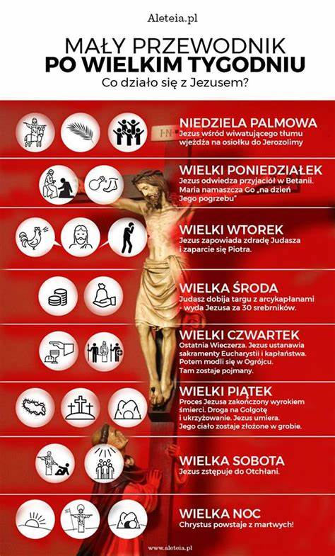
Popatrzcie na ilustrację obok
I przeczytajcie, co wydarzyło się
W poszczególnych dniach
Wielkiego Tygodnia.
W zeszycie wypiszcie te wydarzenia

Slide 4
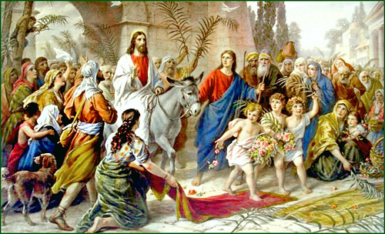
NIEDZIELA PALMOWA
Wydarzenie z życia Jezusa:
Wjazd Jezusa do Jerozolimy

Slide 5
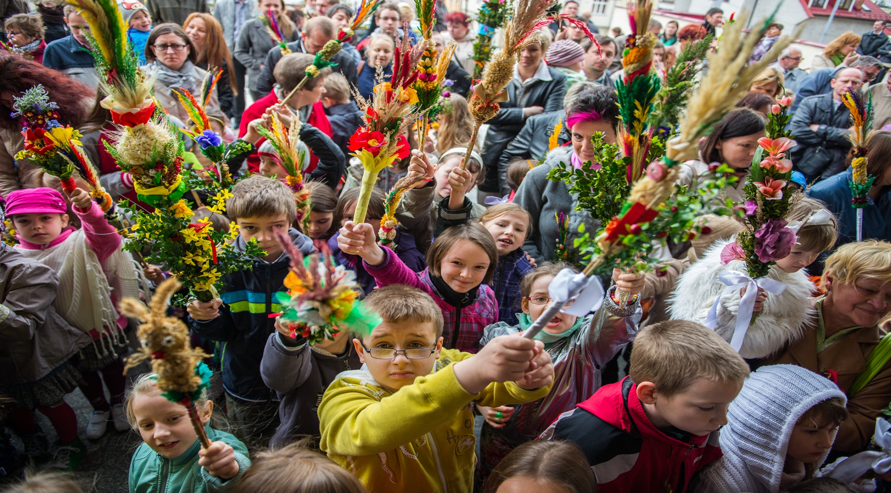
NIEDZIELA PALMOWA
Wydarzenie liturgiczne:
Poświęcenie palm

Slide 7
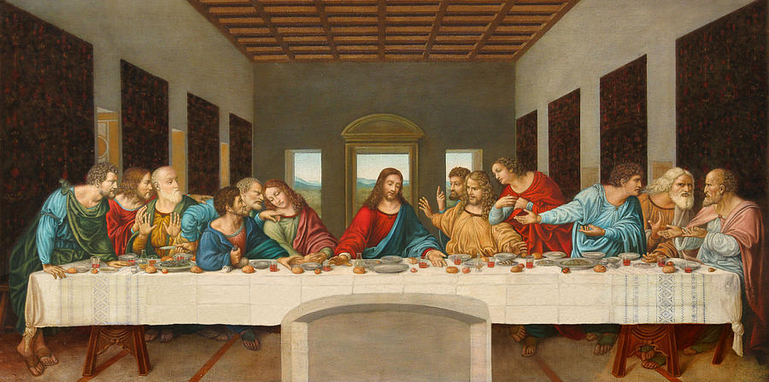
WIELKI CZWARTEK
Wydarzenie z życia Jezusa:
Ostatnia Wieczerza

Slide 8
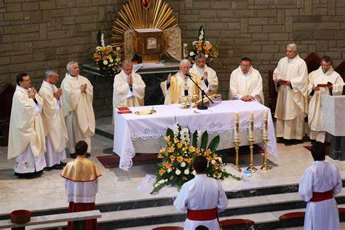
WIELKI CZWARTEK
Wydarzenie liturgiczne:
Msza Święta

Slide 10
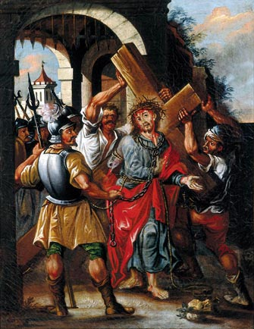
WIELKI PIĄTEK
Wydarzenie z życia Jezusa:
Droga Krzyżowa

Slide 11
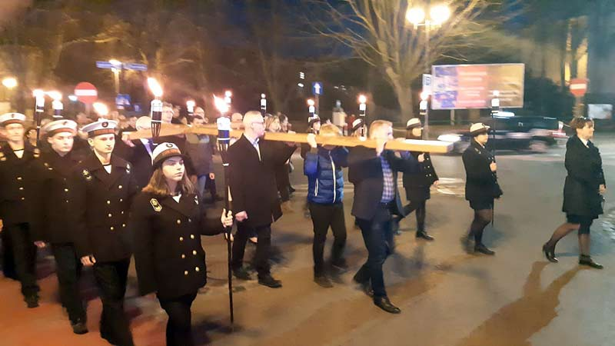
WIELKI PIĄTEK
Wydarzenie liturgiczne:
Droga Krzyżowa ulicami miasta

Slide 13
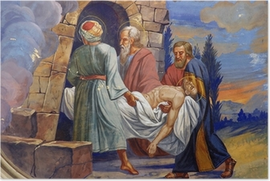
WIELKA SOBOTA
Wydarzenie z życia Jezusa:
Jezus złożony do grobu

Slide 14
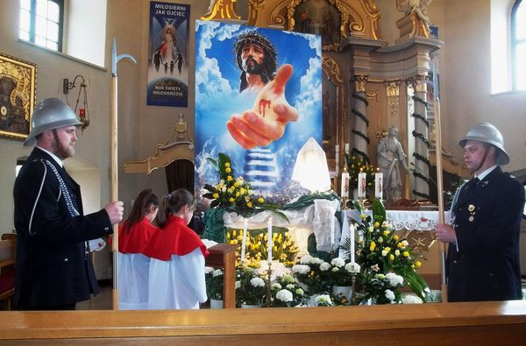
WIELKA SOBOTA
Wydarzenie liturgiczne:
Adoracja przy grobie w kościele

Slide 15
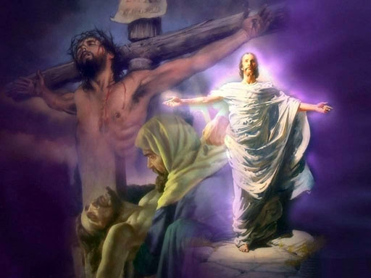

Slide 16
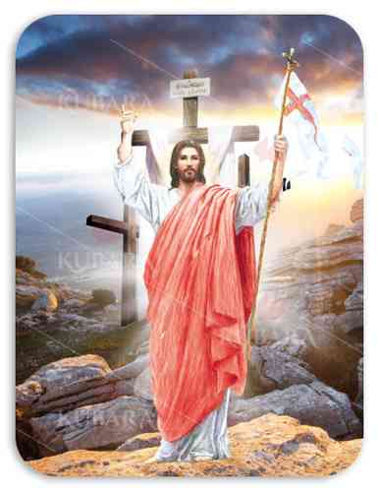
NIEDZIELA
WIELKANOCNA
Wydarzenie z życia Jezusa:
Zmartwychwstanie Jezusa

Slide 17
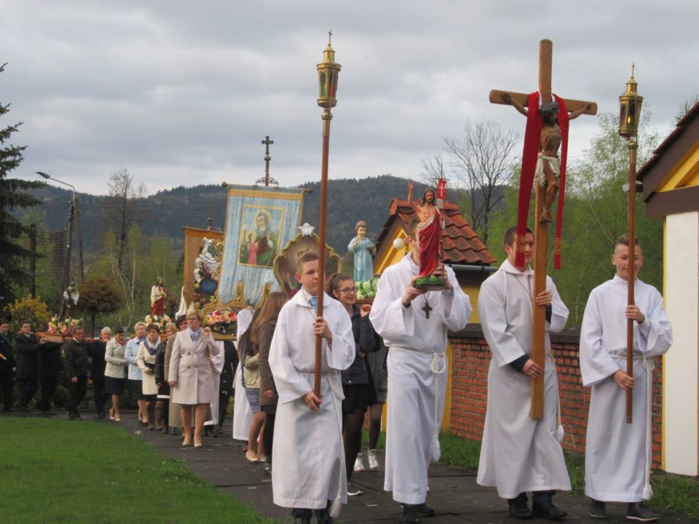
NIEDZIELA
WIELKANOCNA
Wydarzenie liturgiczne:
Procesja rezurekcyjna

Slide 18
Zadanie w podręczniku:
Wklej w odpowiednie miejsca w tabelce na stronie obok wydarzeń z życia
Jezusa i dopasuj do nich wydarzenia liturgiczne, w których bierzesz udział
w kościele
Jak możemy upamiętnić w domu wydarzenia Wielkiego Tygodnia?
(propozycje zapisz w zeszycie)
Ćwiczenie w podręczniku:
Jakie znasz tradycje wielkanocne? Wklej naklejki z Dodatku
Wydarzenia liturgiczne oraz tradycje, które przeżywamy w Wielkim
Tygodniu pomagają nam głębiej rozumieć sens Świąt
Zmartwychwstania Pańskiego, a także przeżywać w sposób
Bardziej świadomy to, w czym uczestniczymy każdego roku

